Slide 1

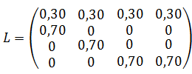
Lesliematrix
Modelleren – 30 september 2010
Rogier, Freek, Arnold & Sébastien

Slide 2

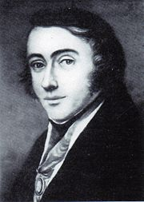



Wie is Leslie?
Ik ben Leslie
Ik ben Leslie
Ik ben Leslie
Ik ben Leslie

Slide 3
Programma
1/22
Sébastien
Inleiding
Bovenbouw VWO
Grafische rekenmachine
Populus
Evenwichtssituatie
Determinant
Eigenwaarden en -vectoren
Gebruik en toepassingen
Klassikale opdracht

Slide 4
Inleiding
2/22
Sébastien
P. H. Leslie (1900-1974)
  Ecoloog
  Bureau of Animal Population (BAP) in Oxford
Lesliematrix
  Biometrika (1945): On the use of matrices in certain population mathematics
  Samenstelling populatiestructuren onderzoeken
  Aanvankelijk alleen vrouwelijke exemplaren
  Populatiegroei afhankelijk van:
    Vruchtbaarheid
    overlevingskansen

Slide 5
Nieuwe ontwikkelingen
3/22
Sébastien
Specifieke algebraïsche benadering
Leslie (1945)
Stochastische benadering
Pollard (1966)
Algemene algebraïsche benadering
Frobenius (1912)
Brauer (1957, 1961, 1962)
Dierenpopulatie
Lefkovitch (1956, 1966)
Basis model
Populatiedichtheid
Leslie (1948)
Pennycuick (1968, 1969)
Theorie
Lewis (1942)
Leslie (1945)
Williamson (in press)
Toepassing
Murray & Gordon (1969)
Plantenpopulatie
Usher (1966, 1967, 1968, 1969)
Roofdier-prooi
Leslie (1948)
Pennycuick (1968)
Oogst
Williamson (1967)
Lefkovitch (1967)
Beide sekses in model
Theorie
Williamson (1959)
Toepassing
Usher

Slide 6
Bovenbouw VWO
4/22
Rogier
Voorbeeldopgave (1/2)
Een bioloog bestudeert een rupsenplaag. Hij gaat uit van 400 eitjes, 200 larven en 50 insecten. Elke leeftijdsfase, dus eitje, larve en insect duurt één maand. Hij plaatst de eitjes, larven en insecten in een afgesloten ruimte. Na één maand is de situatie als volgt.
Van de eitjes is 95% opgegeten of niet uitgekomen.
Van de larven heeft 25% zich ontwikkeld tot insect
Van de oorspronkelijke insecten is er niet één meer over. Maar ze hebben wel gemiddeld elk voor 100 eitjes gezorgd.
Dit geeft de volgende matrix L.

Slide 7
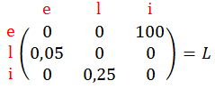



5/22
Rogier
van
Voorbeeldopgave (2/2)
naar
Bij de beginsituatie hoort de kolommatrix
Met behulp van matrixvermenigvuldiging krijg je de populatie na één maand. Je berekent daartoe de matrix L . P.
Vervolgens krijg je de situatie:
  Na 2 maanden met L² x P
  Na 3 maanden met L³ x P
  Na n maanden met L^{n} x P
Met de grafische rekenmachine snel te berekenen.

Slide 8

6/22
Sébastien
Grafisch rekenmachine

Slide 9

Populus
7/22
Arnold
Computer

Slide 10

8/22

Slide 11
Evenwichtssituatie
9/22
Rogier
Lineaire algebra
Om deze situatie te kunnen berekenen moeten we de volgende begrippen kennen en kunnen berekenen:
  Uitproduct
  Parallellepipedum
  Determinant
  Eigenwaarden
  Eigenvectoren

Slide 12
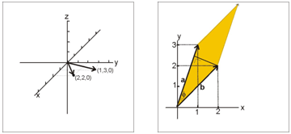

Uitproduct
10/22
Rogier
Het uitproduct is geen scalair maar een vector. Het uitproduct van 2 vectoren is uit te leggen als het product van die componenten van de vectoren die loodrecht op elkaar staan.
De lengte van het uitproduct a × b is dus gelijk aan het oppervlakte van het parallellogram dat wordt opgespannen door a en b.
Om de coördinaten van de uitproduct-vector te bepalen gebruiken we de volgende rekenmethode:

Slide 13
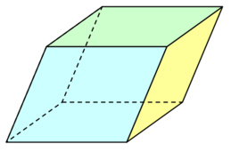


Parallellepipedum
11/22
Rogier
In drie dimensies is een parallellepipedum een prisma waarvan alle zijden parallellogrammen zijn. Als A, B en C de basisvectoren zijn van het parallellepipedum, dan heeft de figuur het volume:
of, als we de vectoren A, B, C definiëren:

Slide 14

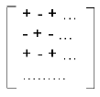
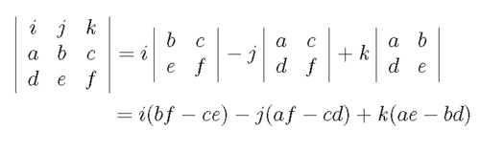
Determinant
12/22
Rogier
De determinant is het georiënteerde volume van het parallellepipedum gevormd door de vectoren in de matrix.
Niet iedere matrix heeft een inverse. Als het stelsel vergelijkingen oplosbaar is dan wel, en omgekeerd. Om te bepalen of het stelsel oplosbaar is, dus of A een inverse heeft, berekenen we de determinant van A. Als de determinant gelijk is aan 0 geen inverse.
Determinant 2x2
tekenafspraak
Determinant 3x3

Slide 15

Eigenwaarden en -vectoren
13/22
Freek
Iedere vector kun je met behulp van een lineaire transformatie een andere waarde geven. Voorbeeld vector x vermenigvuldigen met matrix A geeft Ax. Soms komt deze nieuwe waarde Ax neer op een veelvoud van de oorspronkelijke vector x, dus Ax = λx. Als dit zo is, dan is λ een eigenwaarde van matrix A, en de bijbehorende vector x is een eigenvector van A.
Voorbeeld:
De beeldvector is een veelvoud van zichzelf; in dit geval vermenigvuldigd met +2. Vectoren die bij vermenigvuldiging met een matrix op een veelvoud van zichzelf worden afgebeeld, heten eigenvectoren van die matrix.

Slide 16



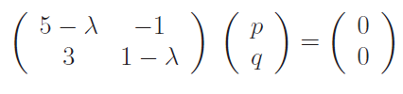
14/22
Freek
Om te controleren of een willekeurige λ een eigenwaarde is van een matrix A, moet je de vergelijking hieronder oplossen, waarbij p, q niet gelijk mag zijn aan de nulvector.

Slide 17



15/22
Freek
Niet-triviale oplossingen bestaan als de matrix (A-Iλ) niet-inverteerbaar is, dus om de eigenwaarden van een matrix A op te sporen, moet je de vergelijking det(A – Iλ) = 0 oplossen. Een matrix met determinant nul is namelijk niet inverteerbaar, waardoor Ax niet-triviale oplossingen krijgt (en dan bestaan er ook eigenvectoren).

Slide 18
16/22
Freek
Als de eigenwaarden eenmaal gevonden zijn, kunnen deze waarden voor λ weer ingevuld worden in de vergelijking (A-Iλ)x = 0. Hier komen nu altijd niet-triviale oplossingen uit. Deze niet-triviale oplossing bestaat uit een lineaire combinatie van scalairen en vectoren, die eigenvectoren worden genoemd.
De bijbehorende eigenvectoren zijn:
Het hoort ons niet te verbazen dat hier een afhankelijk stelsel staat, anders zou het stelsel alleen maar de nuloplossing hebben.

Slide 19

Gebruik en toepassingen
17/22
Arnold
van
naar
In het volgende zullen we een aantal voorbeelden behandelen waaruit blijkt hoe kennis van eigenwaarden en -vectoren het inzicht in en de constructie van lineaire afbeeldingen kan vereenvoudigen.
De matrix L, die in het hier geformuleerde model van de dynamica van een fictieve vogelpopulatie de omvang van de opeenvolgende generaties beschreef, was:

Slide 20



18/22
Arnold
Bij de bespreking van dat model hebben we laten zien dat de populatie zich op den duur zal stabiliseren. De eigenwaarden van L geven hier inzicht in; de 3 eigenwaarden zijn:
Om het asymptotisch gedrag te kunnen beoordelen, willen we van elke eigenwaarde de modulus weten. Voor de moduli van de twee laatste eigenwaarden vinden we:
Hieruit leiden we af dat voor de limiet zal gelden:

Slide 21



19/22
Freek
We concluderen dat de populatie zich op den duur zal stabiliseren. Om te weten wat de evenwichtssituatie is, moeten we de eigenvectoren van L kennen.
Neem aan dat P de matrix van eigenvectoren van L is met kolomvectoren u₁, u₂ en u₃ waarbij u₁ correspondeert met λ₁ = 1. Voor toenemende n geldt voor L^{n}:

Slide 22
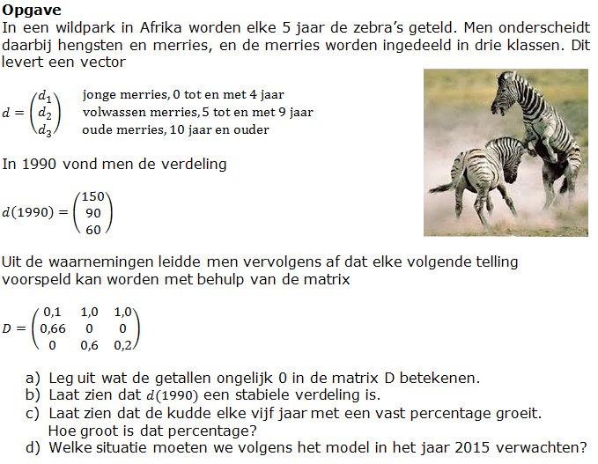
20/22
Klassikale opdracht
Sébastien

Slide 23
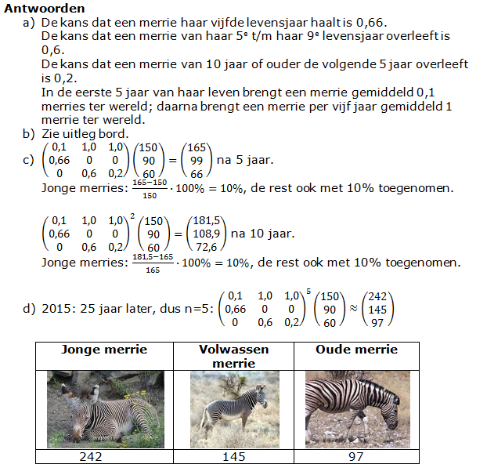
21/22
Sébastien

Slide 24






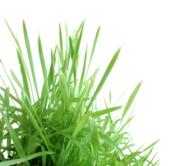
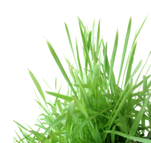
22/22
- The End -
Bedankt voor jullie aandacht
Freek
Sébastien
Rogier
Arnold

